Slide 1

드론을 이용한 교내 Wi-Fi 음영 확인 및 해결 제안 시스템
정보컴퓨터공학부 전기 졸업과제
니가쏘다찌
박동한, 김동혜

Slide 2

목차
a table of contents
1
과제 개요
2
진행 과정
3
수행 결과
4
결론 및 향후 발전 방향

Slide 3
Part 1
과제 개요

Slide 4
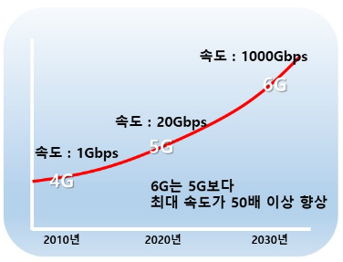
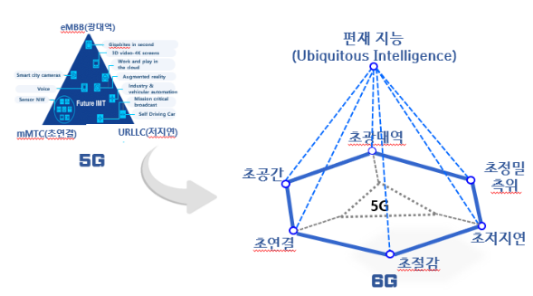
Part 1
현재와 미래의 네트워크 기술
현재 5G 무선 네트워크를 이용한 다양한 기술이 개발 중이지만 멀지 않은 미래에 5G로는 한계가 있는 컨텐츠가 대두
고용량의 데이터를 전송하기 위해서는 큰 전송량을 가진 6G 네트워크 기술이 필요
이를 위해 기존 5G의 3가지 목표를 더욱 발전시켜 6G를 구현하려 함

Slide 5
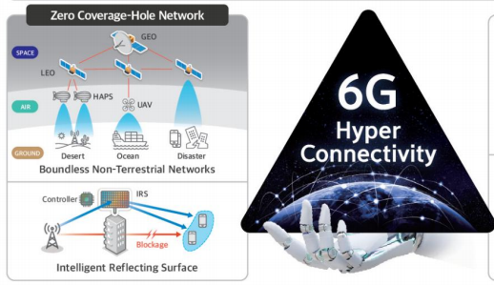
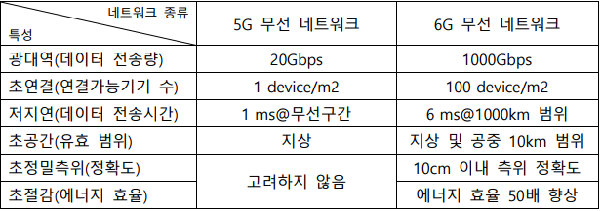
Part 1
현재와 미래의 네트워크 기술
6G 네트워크 기술은 기존 5G 기술을 더욱 발전시키고 더 많은 특성을 고려한 높은 차원의 기술
이러한 목표를 달성하기 위해서는 어디서나 무선 접속을 할 수 있어야 하므로 속도가 저하되는 음영지역이 없어야 함
6G의 네트워크 연결 모델에서는 UAV를 이용한 음영지역의 제거를 솔루션으로 제안하고 있음

Slide 6
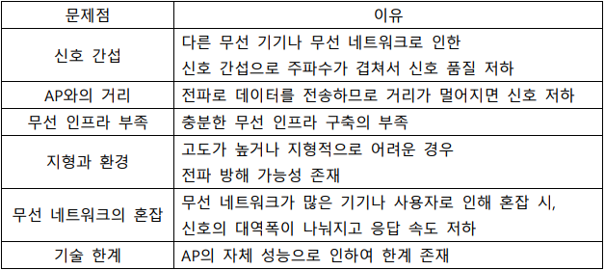
Part 1
기존 문제점
학교 부지 내에서 와이파이를 이용할 때, 일부 지역에서 느린 속도로 인한 불편함이 있었음
이러한 현상은 다양한 이유가 있을 수 있지만, 가장 큰 이유는 공유기와의 거리라고 예상함
이를 해결하기 위해서는 공유기의 위치를 재배치하거나 추가해야 하지만 이를 사람이 일일이 음영지역을 확인하여 수행하는 것은 비효율적임
그러므로 음영지역을 쉽게 판단하고 이를 효율적으로 해결할 수 있는 기술이 필요하다고 생각함

Slide 7
Part 1
졸업과제 목표
신호 강도의 가시화를 통한 음영지역 확인
Wi-Fi 신호 강도 탐지
임베디드 보드와 드론을 이용
해당 지역의 신호 강도를 측정
신호 강도에 따른 신호 세기 분포도 생성
지도를 이용한 Heatmap 생성
Heatmap을 이용한 음영지역 확인
Heatmap 분석을 통한 기기 배치 지점 특정
음영지역 해결을 확인
Heatmap과 측정 데이터를 분석
분석한 결과를 바탕으로 음영지역 해결을
위한 장치 위치 특정
장치의 위치를 알고리즘의 결과로 확인
실제로 설치하여 음영지역 해결을 확인

Slide 8
Part 2
진행 과정

Slide 9
Part 2
전체 진행 내용
1
데이터 수집 장치 구성
2
서버 구성
3
데이터 수집 및 시각화
4
위치 특정 알고리즘 개발

Slide 10
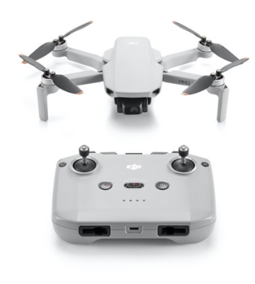
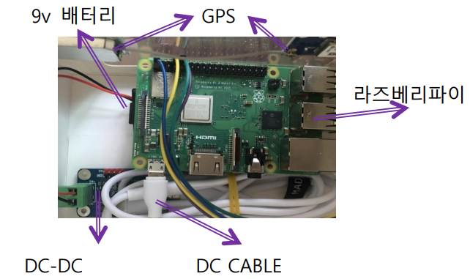
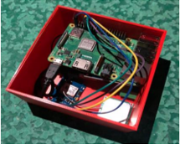
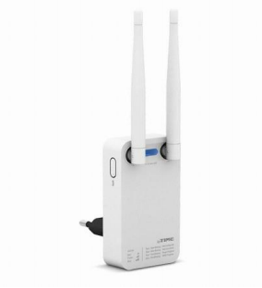
Part 2
데이터 수집 장치 구성
수집 장치 구성
데이터 수집 구성 및 설계도
와이파이 확장기
3D 모델 구현
드론 운용 및 부착
Wi-Fi 속도 측정 장치 구성
라즈베리파이, GPS모듈, DC 컨버터, 9V 배터리 사용
구성한 측정 장치를 넣을 케이스 제작
3D 프린터를 이용하여 제작
DJI Mini2 드론을 이용
드론의 상단에 장치를 부착하여 운용
음영지역을 해결하고 원활한 네트워크를 사용하게 하는 장치
EFM ipTIME Extender-N300 사용

Slide 11
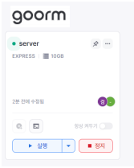

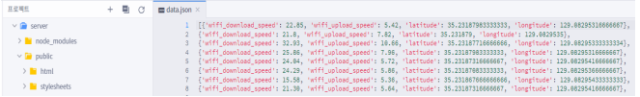
Part 2
서버 구성
라즈베리파이 보드와 서버 간 통신을 위해 서버를 구현
고정 도메인 주소를 제공하여 개인 서버를 사용할 수 있는 구름 IDE를
이용해 서버를 생성
측정한 데이터를 생성한 서버로 전송하여 저장
저장한 데이터는 이후 데이터 시각화와 위치 특정 알고리즘에 사용
1도(degree, ˚)

Slide 12
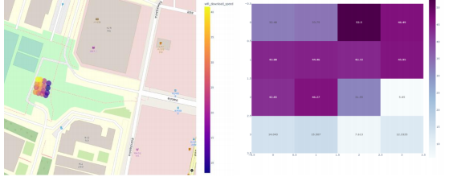
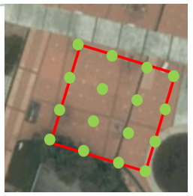
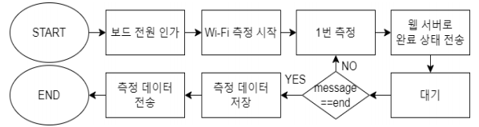
Part 2
데이터 수집 및 시각화
측정 위치 지정
데이터 측정
데이터 시각화

Slide 13
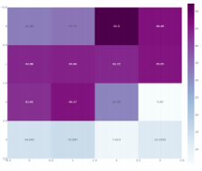
Part 2
데이터 수집 및 시각화
측정 위치 지정
데이터 측정
데이터 시각화
>
>
교내 넉넉한 터 아래에서 측정
총 16개 지점에서 측정, 지점간 거리는 5m
유동인구가 적은 저녁 19~23시에 측정
와이파이의 다운로드, 업로드 속도를 측정
여러 번 측정하여 평균을 내 해당 지점의 최종 속도 결정
서버에 신호를 보내어 측정이 잘되고 있는지 확인
Plotly 라이브러리를 이용
측정한 데이터를 시각적으로 표현
시각화한 데이터로 음영지역을 확인

Slide 14
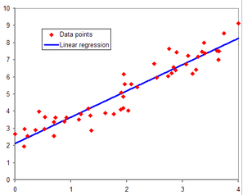
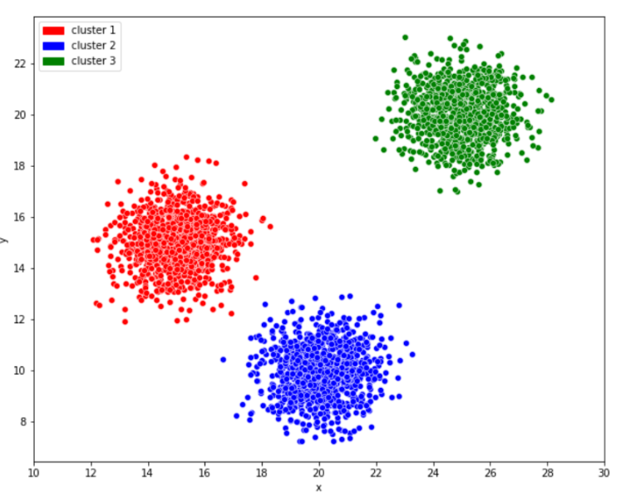
Part 2
위치 특정 알고리즘
선형 회귀 모델
K-means 군집화 모델

Slide 15
Part 2
선형 회귀 모델
선형 회귀는 종속 변수 y와 한 개 이상의 독립 변수 x와의 상관 관계를 모델링하는 회귀 분석 기법
와이파이의 속도는 공유기 또는 확장기와의 거리에 종속
확장기 설치 이후의 속도 변화를 예측하여 확장기를 설치하지 않고도 설치 이후의 속도를 확인
확장기와 현재 지점간의 거리라는 독립 변수와 속도 변화량이라는 종속 변수를 이용해 인과관계를 파악하고 속도 변화를 예측 가능한 회귀모델을 선택

Slide 16
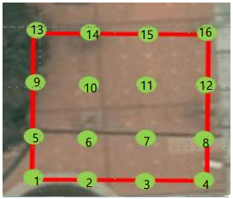
Part 2
선형 회귀 진행 절차
1
확장기를 설치하지 않고 16개 지점에서 데이터 측정
확장기를 1~16번 위치에 놓고 16개 지점에서 측정하여
256개의 데이터를 수집
2
측정한 데이터를 회귀 모델에 입력 값으로 넣어서
속도 변화율을 출력
3
생성한 속도 변화율을 1번에서 측정한 데이터에 곱하여
예측 데이터를 생성
4

Slide 17
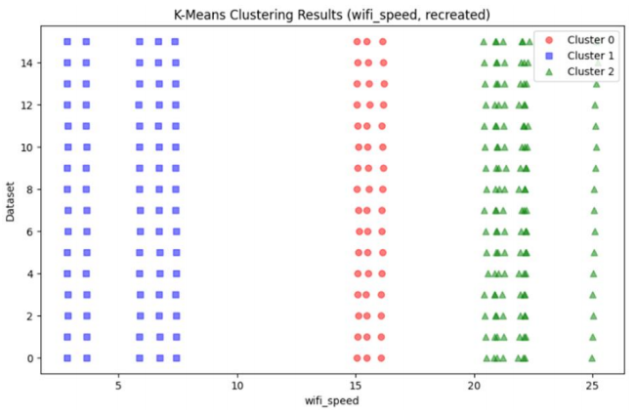
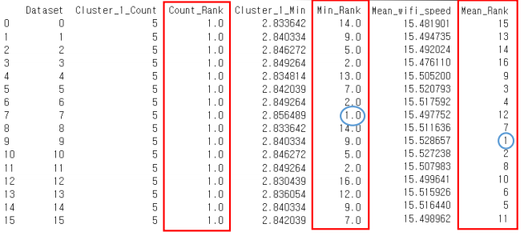
Part 2
K-means 군집화 모델
K-means 군집화 알고리즘은 주어진 데이터를 클러스터라고 부르는 그룹으로 나누는 방법
분류를 통해 낮은 속도의 데이터들이 모인 그룹을 기준으로 분석을 수행
분석을 통해 낮은 속도 집합의 원소의 개수, 낮은 속도 집합의 최소값의 크기, 각 측정 위치 별 평균 와이파이 속도의 3가지 특성을 구한다.
분석한 데이터는 순위를 매기고 각 특성 별로 가중치를 매겨 순위와 곱한 뒤 더해서 최종적으로 가장 낮은 순위를 갖는 위치를 예측 결과로 선정

Slide 18
Part 3
수행 결과

Slide 19
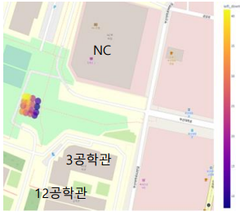
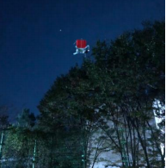
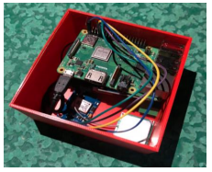
Part 3
과제 수행 결과
라즈베리파이 보드와 드론을 이용하여 와이파이 속도 데이터와 GPS 데이터 측정
측정한 데이터를 이용하여 지도를 통해 데이터를 시각화

Slide 20
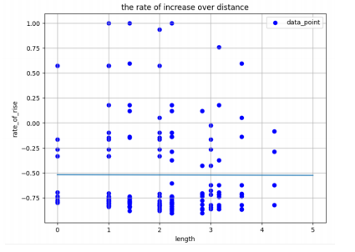
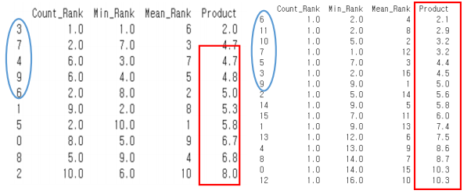
Part 3
과제 수행 결과
실제 데이터 분석 결과
생성 데이터 분석 결과
측정한 데이터를 입력으로 사용해 선형 회귀 모델을 이용하여 거리에 따른 확장기의 상승률을 예측
최종적으로 분석을 통해 확장기의 설치 위치를 특정, 실제 데이터와 생성 데이터의 분석 결과가 완전히 일치하지는 않지만 어느 정도 일치를 보임

Slide 21
Part 4
결론 및 향후 발전 방향

Slide 22
Part 4
결론
라즈베리파이 보드와 드론을 이용해 교내 PNU-Wifi의 속도와 GPS를 측정
측정한 데이터를 시각화하여 지도로 나타내고 회귀모델과 군집화모델을 이용해 음영지역을 해결하기 위한 와이파이 확장기의 위치 특정
드론과 라즈베리파이로 와이파이의 속도를 측정하고 이를 시각화 하여 지도에 나타내는 것은 성공
회귀모델과 분류모델을 이용한 확장기 위치 특정은 어느 정도의 결과를 나타내었지만 정확한 예측은 실패
다만, 군집화 모델을 통한 분석 시에 설정했던 특성 3가지의 목표인 위치 특정의 결과가 단순히 낮은 곳을 선택하는 것이 아닌 주변의 속도를 고려하여 최적의 위치를 찾는다는 점을 위치 특정의 결과에서 드러나는 것을 보아 소기의 목표를 달성했다고 볼 수 있음

Slide 23
Part 4
향후 발전 방향
와이파이 신호 측정 시에 단순히 와이파이의 속도만 보는 게 아니라 RSSI와 같은 신호 강도의 세기도 고려해 신뢰성 확보
보드의 경우, 본 과제에서 사용한 라즈베리파이 3B+ 모델이 아니라 라즈베리파이 nano를 사용
서버를 분리하여 웹 서버와 데이터 분석을 나누어 안전성과 효율성을 높임
확장기의 성능이 더 좋은 것을 이용하여 데이터를 측정해 알고리즘을 최적화하여 적은 비용으로 음영지역을 해결하는 방향으로 발전

Slide 24

감사합니다

